Slide 1
第1章 光学の基礎
輪講 B4 厚田 耕佑

Slide 2
光についての原則
光は直進する
光束は直接見えない
光の進路は可逆的である
光の反射
光の屈折

Slide 3
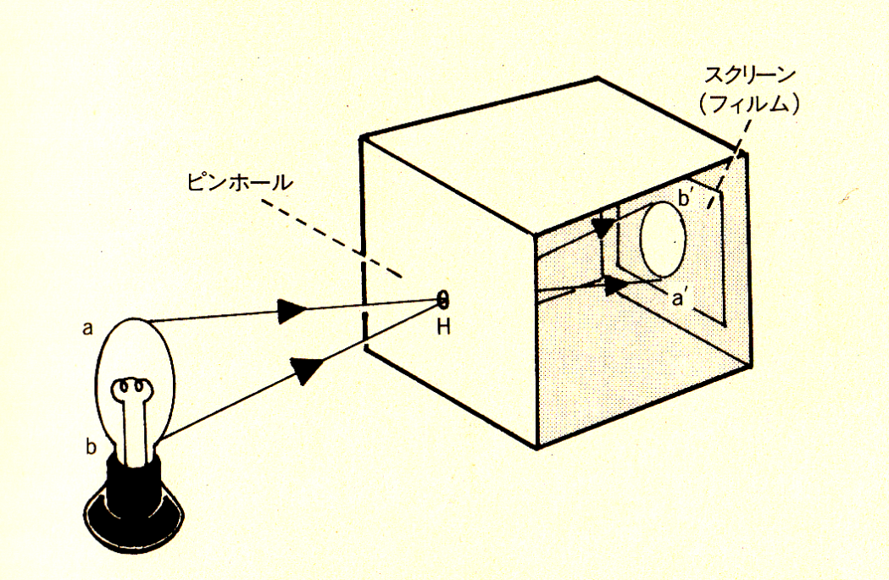
① 光は直進する
「真空中を伝播する光は直進する」
⇒ 均質、等方性物質中では光が直進する
光線：光が直進する有様を表現したモデル

Slide 4
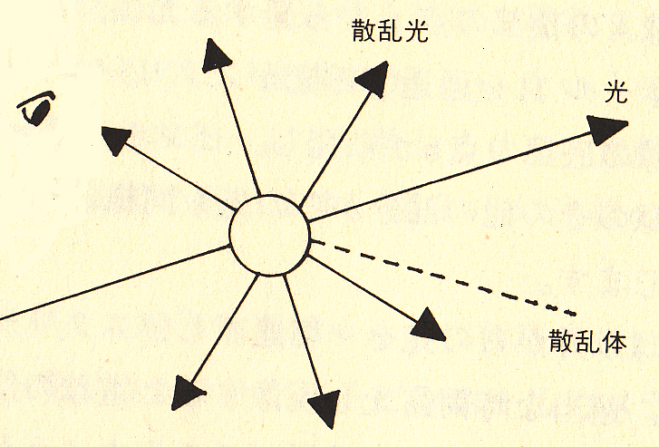
② 光束は直接見えない
真空中、無塵埃の空間内では側方から
光ビームは直接見えない
⇒ 塵埃粒子などによる散乱光を見ている
③ 光の進路は可逆的である
「こちらから見えるところからは、向こうからもこちらを見られる」
可逆的
偏光板：光を一定方向に実現可能

Slide 5
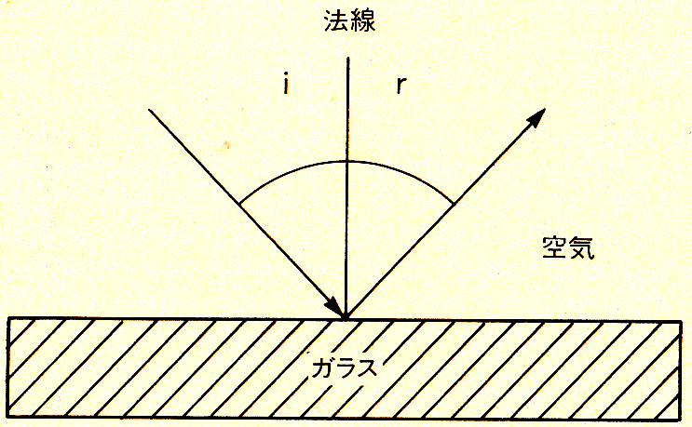
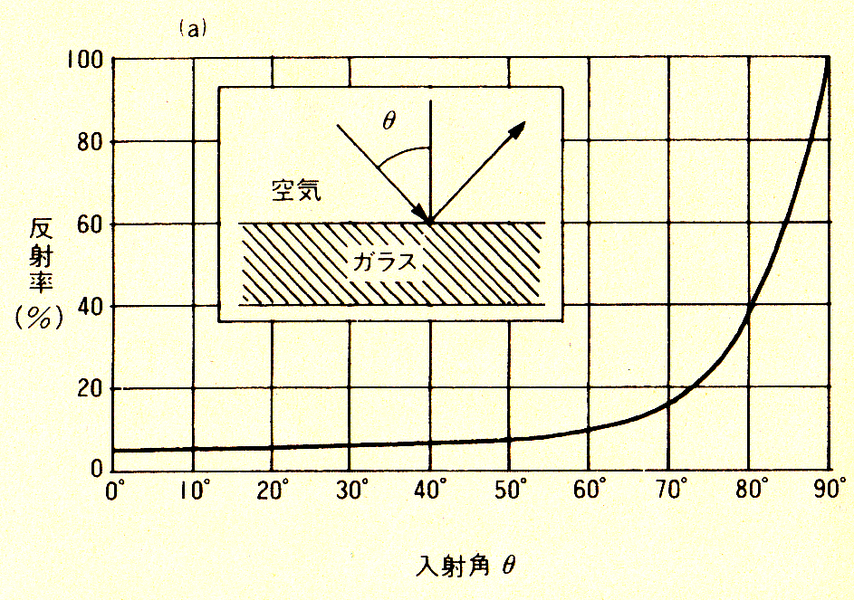
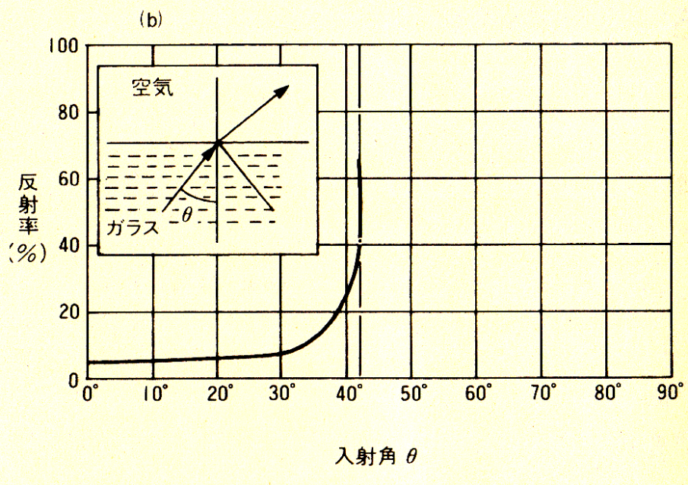
④ 光の反射
「反射の法則」
入射角 $i$ = 反射角 $r$
反射率と入射角の関係
空気→ガラス
ガラス→空気
屈折も起こる

Slide 6
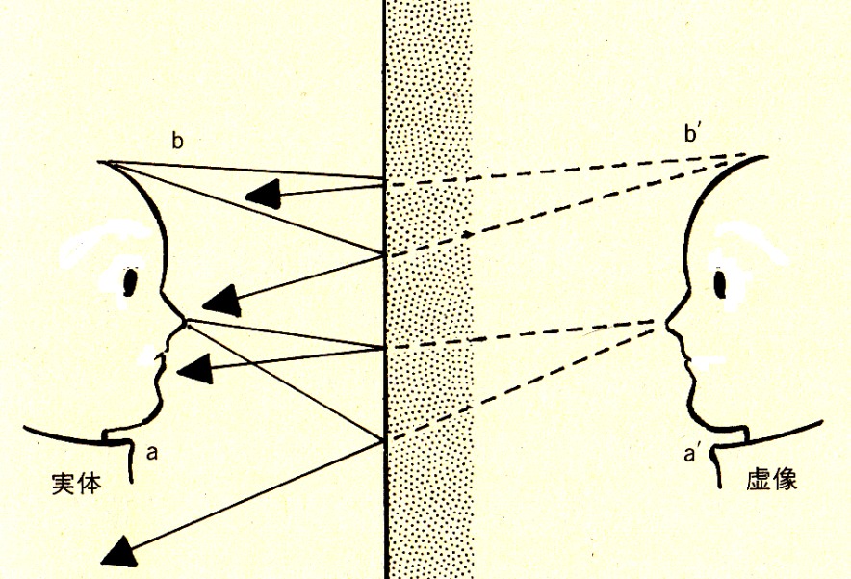
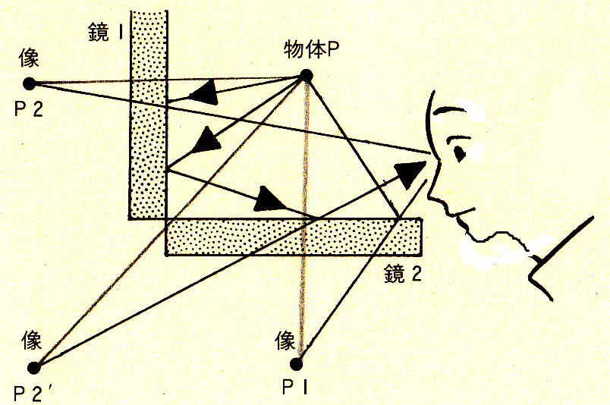
④ 光の反射
・平面鏡による像 → 虚像
物体から射出された光線が鏡で反射し、すべての光線が、あたかもそれぞれの点から射出されているように見える。
→虚像の位置に実物の像は出来ない
・2枚の鏡による多重反射
2枚の平面鏡の成す角$をθ[deg]$とすると像の数nは..
$$n=\left(\frac{360}{θ}\right)−1$$

Slide 7
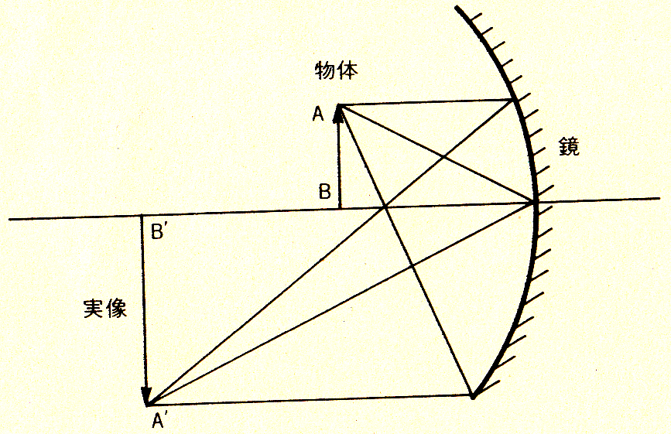
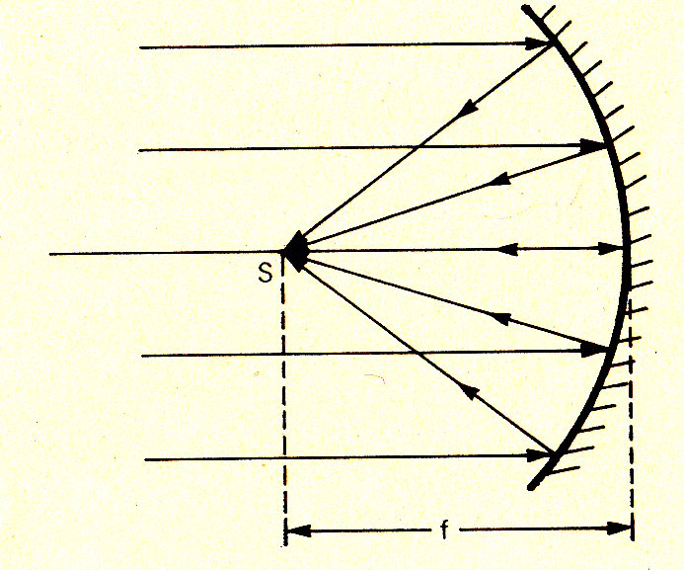
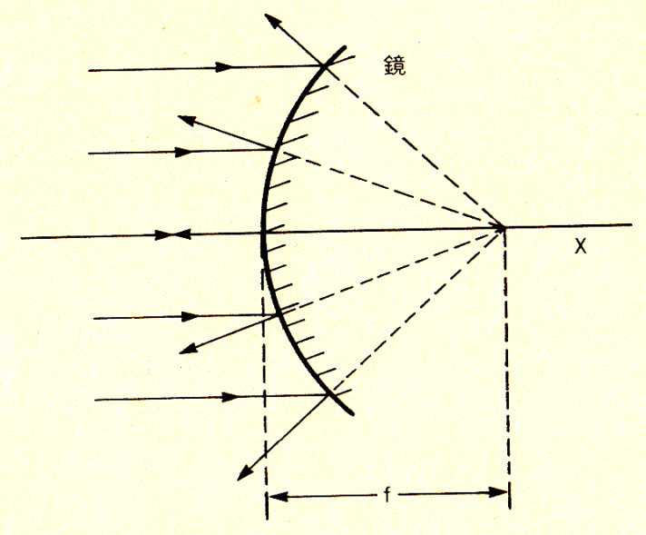
④ 光の反射
凹面鏡
平行光線を照射すると…
光線が1点に集まる
これを利用すると
実像を作ることが可能
凸面鏡
光線が1点から発散するように見える
可逆性より逆のことも行うことが可能

Slide 8
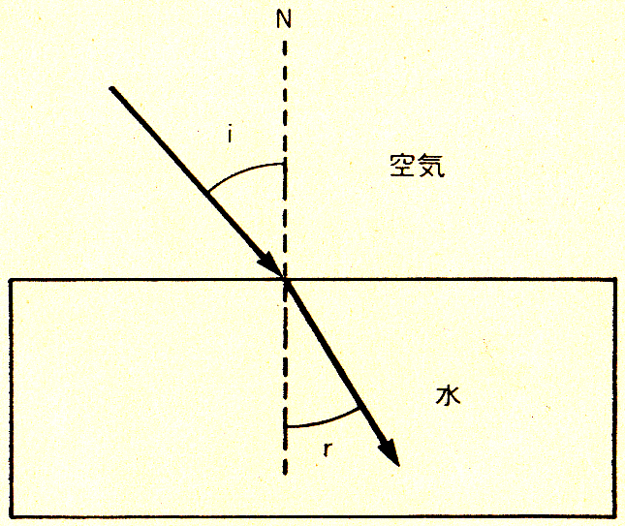
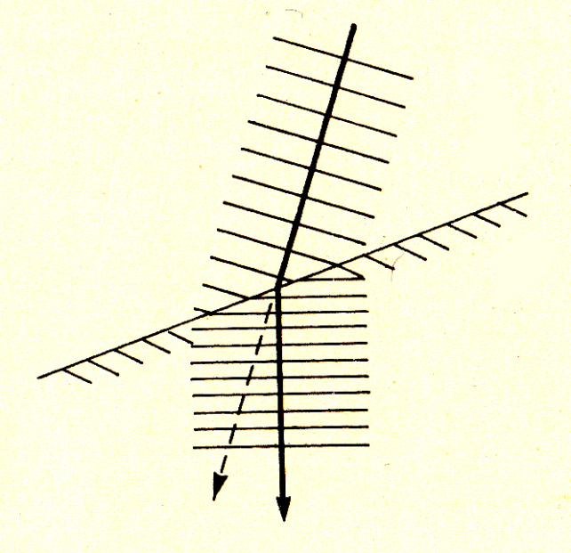
⑤ 光の屈折
「スネルの法則」
$$n= \sin{i /}\sin{r}$$
= 空気中の光の速さ / 水中の光の速さ
$$n：屈折率$$
特定の物質では
真空中の光速度cとその物質中の光速度の比から
$$n=c /v$$
これを利用すると
任意の2物質A,Bに対してのそれぞれの光速度の比から
$$n_{AB}= v_{A }/v_{B}$$
屈折の模式モデル

Slide 9
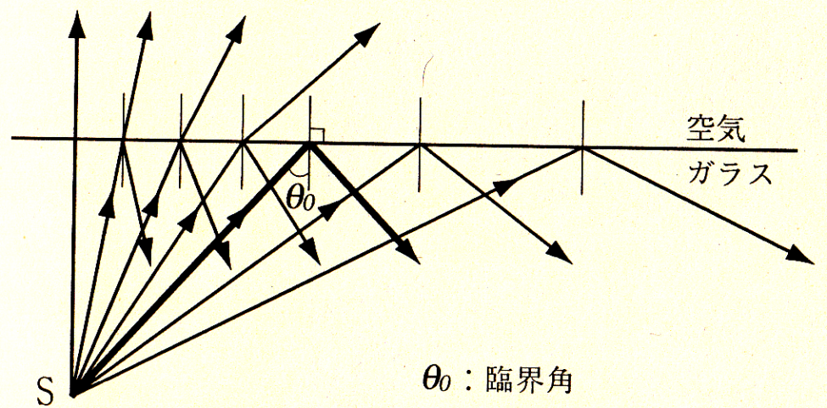
⑤ 光の屈折
光路長 : 光が物質中で距離d進むのと同じ時間に
真空中を進行する距離のこと
$$d=vt$$
$n=c /v$ より
光路長 $∆$
$$d{=(c}/{n)t}$$
$$nd=ct$$
$$∆=nd$$
全反射 : 現実に全ての光エネルギーが損失なしに反射 ⇒ 光ファイバー
ある入射角より大きくなる
と屈折が起こらなくなる
全反射
この時の入射角を臨界角という
臨界角$θ_{c}$は$∅=90°$ または$\sin{∅}=1$を
スネルの法則に適用して
$$n×1=n′\sin{∅_{c}}$$
$$∴\sin{∅_{c}=n/{n′}}$$

